Slide 1
以色列的分散與恢復
（聖經的預言與成就）
Dispersion & Restoration of Israel
(Bible Prophecy & Fulfillment)
金京來博士 Kyungrae Kim, Ph.D.

Slide 2
亞伯拉罕到現代以色列的年代表 (Eugene Faulstich)
1976 BC Abram’s call from Haran to Canaan
1461 Passover / Exodus
1421 Entering the Promised Land under Joshua
1018 David king over all Israel in Jerusalem
723 Northern Kingdom Israel Fell by Assyria and Dispersion
588 Jerusalem Fell (Babylonian Exile of Judah)
550 The Return from Babylonian Exile
6 Birth of Jesus Christ
30 AD Crucifixion & Resurrection of Jesus Christ
70 The destruction of the Temple, Diaspora
1948 Birth of State of Israel
1950 The Law of Return

Slide 3
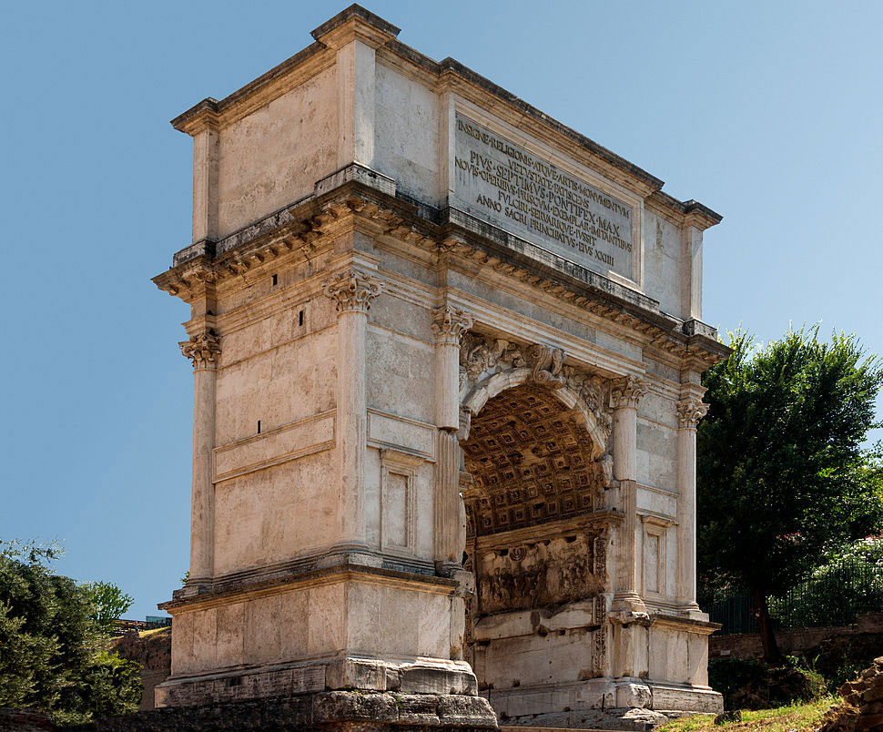
The Titus Arch in Rome that celebrates the destruction of the Temple in 70 AD by Titus as Matthew 24 prophesied

Slide 4
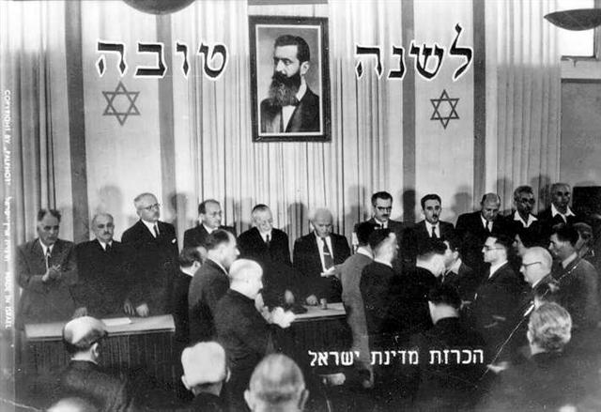
Birth of State of Israel
1948 May 14
Isaiah 66:8 國豈能一日而生?民豈能一時而產?因為錫安一劬勞便生下兒女,這樣的事誰曾聽見?誰曾看見呢? / ^{NIV} Who has ever heard of such a thing? Who has ever seen such things? Can a country be born in a day or a nation be brought forth in a moment? Yet no sooner is Zion in labor than she gives birth to her children.

Slide 5
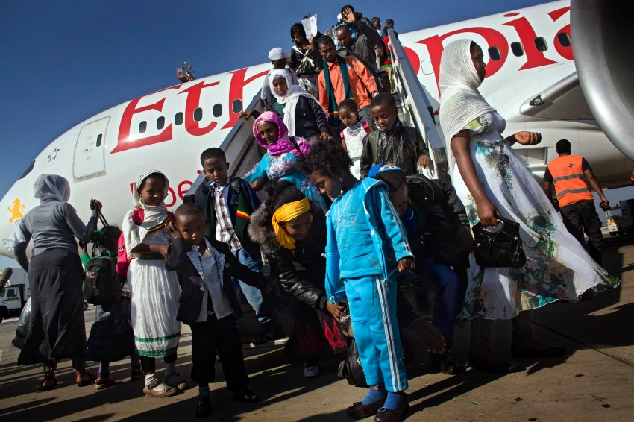
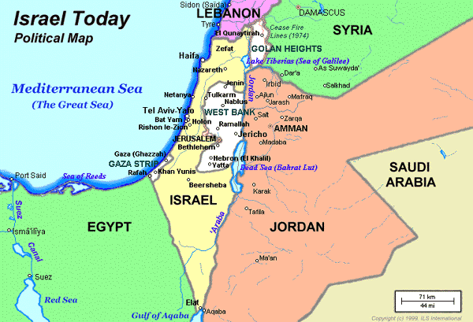

Slide 6
Historic Jewish Population
Year | Population
1880 | 7,800,000
1900 | 10,600,000
1922 | 14,400,000
1925 | 14,800,000
1939 | 16,728,000
1945 | 11,000,000
1950 | 11,297,000
1955 | 11,800,000
1960 | 12,079,000
1970 | 12,585,000
1980 | 12,819,000
1990 | 12,868,000
2000 | 12,900,000
2010 | 13,428,300
2014 | 13,900,000

Slide 7
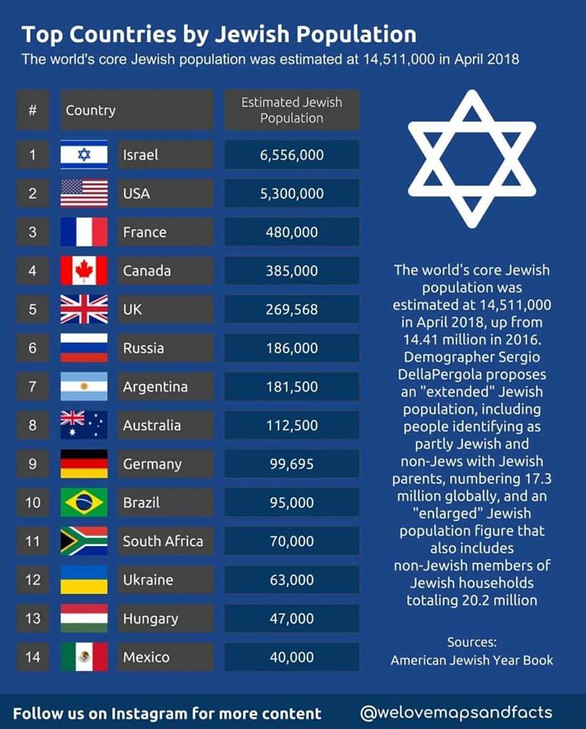
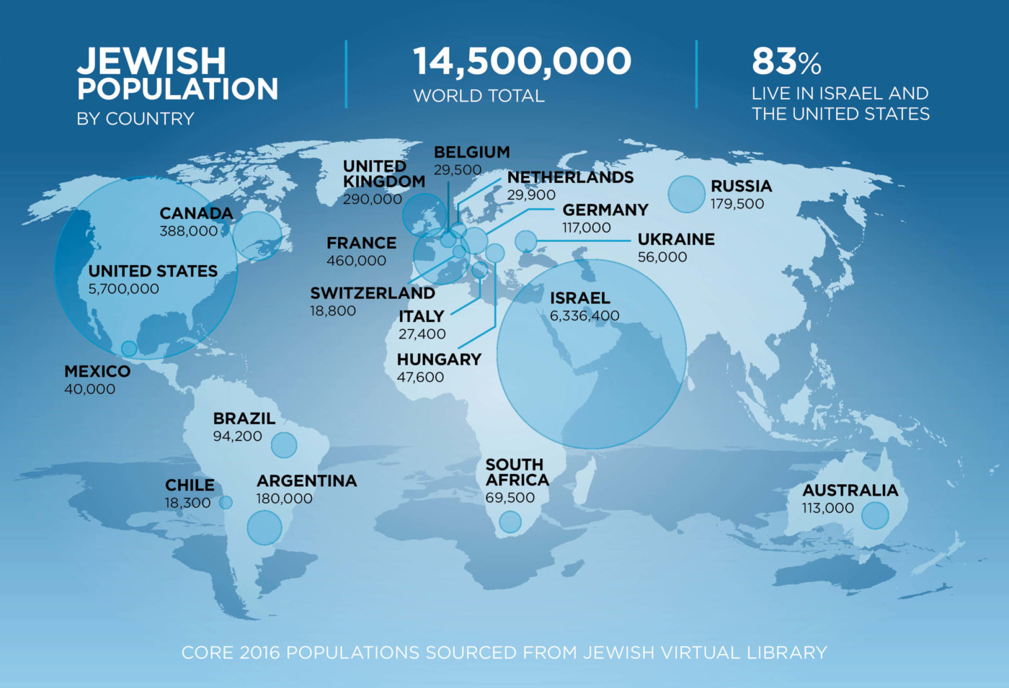
Jewish
Population
(2016)

Slide 8
神必使以色列民分散在萬民中 (警告與起誓)
Leviticus 26:33 我要把你們散在列邦中、我也要拔刀追趕你們．
你們的地要成為荒場、你們的城邑要變為荒涼.
Deuteronomy 28:64 耶和華必使你們分散在萬民中、從地這邊
到地那邊、你必在那裡事奉你和你列祖素不認識木頭石頭的神.
*A conditional warning against disobedience rather than a prophecy
Ezekiel 20:23 並且我在曠野向他們起誓,必將他們分散在列國,四散在列邦.
Psalm 106:27 叫他們的後裔倒在列國之中、分散在各地.
*A solemn oath of YHWH about ‘dispersion of Israel among the nations’ in connection with the rebellion of the people of Israel after the return of the 12 spies / The dispersion was the result of the rejection of the Promised Land by the people of Israel.
Cf. Numbers 14:1 當下全會眾大聲喧嚷、那夜百姓都哭號.
*A Jewish tradition makes the ninth of Ab the fateful date of this oath of YHWH in the wilderness (Taanit 29a). On the same day, the 1st and 2nd temples were destroyed, too.

Slide 9
救回被擄分散的子民 (應許)
申命記 30:3 那時、耶和華你的神必憐恤你、救回你這被擄的子民、
耶和華你的神要回轉過來、從分散你到的萬民中、將你招聚回來。
^{TNK} (= ^{NIV}) then the LORD your God will restore your fortunes .......
^{NKJ} that the LORD your God will bring you back from captivity, and have compassion ......
‎וְשָׁ֙ב יְהוָ֧ה אֱלֹהֶ֛יךָ אֶת־שְׁבוּתְךָ֖ וְרִחֲמֶ֑ךָ וְשָׁ֗ב וְקִבֶּצְךָ֙ מִכָּל־הָ֣עַמִּ֔ים אֲשֶׁ֧ר הֱפִֽיצְךָ֛ יְהוָ֥ה אֱלֹהֶ֖יךָ שָֽׁמָּה׃
*This passage is an important prophecy on the restoration of Israel. The same prophecy is found also in Psalm 14:7; 53:6; 85:1; 126:1, 4; Jeremiah 29:14; 30:3, 18; 32:44; 33:7, 11, 26; 48:47; 49:6, 39; Lamentations 2:14; Ezekiel 16:53; 29:14; 39:25; Hosea 6:11; Joel 3:1[4:1]; Amos 9:14; Zephaniah 2:7; 3:20. / NIV和其他一些英文版本，把“救回你這被擄的子民”翻譯為“恢復失去的產業”(restore your fortunes)，這是由於美國猶太人的影響,是不正確的。
-Psalm 14:7 但願以色列的救恩從錫安而出.耶和華救回他被擄的子民,那時雅各要快樂,以色列要歡喜. / -Hosea 6:11 猶大啊，我使被擄之民歸回的時候，必有為你所命定的收場。

Slide 10
以色列地和民的恢復 (Ezekiel 36)
1) 以色列地的恢復 Ezekiel 36:1-15
1 人子啊，你要對以色列山發預言說：以色列山哪，要聽耶和華的話。
…….. 4 故此，以色列山要聽主耶和華的話。…….. 6 所以，你要指著
以色列地說預言， …….. 8 「以色列山哪，你必發枝條，為我的民以色列結果子，因為他們快要來到。 9 看哪，我是幫助你的，也必向你轉意，使你得以耕種。 10 我必使以色列全家的人數在你上面增多，城邑有人居住，荒場再被建造。 …….. 14 所以主耶和華說：你必不再吞吃人，也不再使國民喪子。 15 我使你不再聽見各國的羞辱，不再受萬民的辱罵，也不再使國民絆跌。這是主耶和華說的。」
*God of Israel has chosen not only the people of Israel but also the land of Israel.
*The land will be flourished again with God’s people Israel (v. 8, 10, 12).
-以色列山 ‘the mountains of Israel’ (‎הָרֵ֣י יִשְׂרָאֵ֑ל) (Ezekiel 6:2, 3; 19:9; 33:28; 34:13, 14; 35:12; 36:1<2x>, 4, 8; 37:22; 38:8; 39:2, 4, 17)
-以色列地 ‘the land of Israel’ (אַדְמַ֥ת יִשְׂרָאֵ֖ל) (Ezekiel 7:2; 11:17; 12:19, 22; 13:9; 18:2; 20:38, 42; 21:2[7], 3[8]; 25:3, 6; 33:24; 36:6; 37:12; 38:18, 19)

Slide 11
以色列地和民的恢復 (Ezekiel 36)
2) 以色列民的恢復 Ezekiel 36:16-38
「人子啊，以色列家住在本地的時候，在行動作為上玷污那地。……..
我將他們分散在列國，四散在列邦，按他們的行動作為懲罰他們。 ……..
24 我必從各國收取你們，從列邦聚集你們，引導你們歸回本地。…….. 27 我必將我的靈放在你們裡面，使你們順從我的律例，謹守遵行我的典章。 …….. 32 主耶和華說：你們要知道，我這樣行不是為你們。以色列家啊，當為自己的行為抱愧蒙羞。 …….. 35 他們必說：『這先前為荒廢之地，現在成如伊甸園；這荒廢淒涼、毀壞的城邑現在堅固有人居住。』 36 那時，在你們四圍其餘的外邦人必知道我耶和華修造那毀壞之處，培植那荒廢之地。我耶和華說過，也必成就。 37 主耶和華如此說：我要加增以色列家的人數，多如羊群。他們必為這事向我求問，我要給他們成就。 38 耶路撒冷在守節作祭物所獻的羊群怎樣多，照樣，荒涼的城邑必被人群充滿。他們就知道我是耶和華。
*36:17-19. Israel in their home land – sins and rebellion
*36:20-23. Israel in the Diaspora – Yahweh’s name profaned by His own people
*36:24-38. Israel back to their home land

Slide 12
以色列國(軍隊)的恢復 (Ezekiel 37)
1) 以色列國(軍隊)的復活 Ezekiel 37:1-14
1 …….. 耶和華藉他的靈帶我出去，將我放在平原中；這平原遍滿骸骨。
他使我從骸骨的四圍經過，誰知在平原的骸骨甚多，而且極其枯乾。
3 他對我說：「人子啊，這些骸骨能復活嗎？」我說：「主耶和華啊，你是知道的。」 …….. 10 於是我遵命說預言，氣息就進入骸骨，骸骨便活了，並且站起來，成為極大的軍隊。 11 主對我說：「人子啊，這些骸骨就是以色列全家。他們說：『我們的骨頭枯乾了，我們的指望失去了，我們滅絕淨盡了。』 12 所以你要發預言對他們說，主耶和華如此說：『我的民哪，我必開你們的墳墓，使你們從墳墓中出來，領你們進入以色列地。 13 我的民哪，我開你們的墳墓，使你們從墳墓中出來，你們就知道我是耶和華。 14 我必將我的靈放在你們裡面，你們就要活了。我將你們安置在本地，你們就知道我耶和華如此說，也如此成就了。這是耶和華說的。』
*v.1-10. the vision of dry bones.
*v.11-14. the interpretation.

Slide 13
以色列國的恢復 (Ezekiel 37)
2) 在一位王(彌賽亞)之下以色列國的聯合 Ezekiel 37:15-28
要對他們說，主耶和華如此說：我要將以色列人從他們所到的
各國收取，又從四圍聚集他們，引導他們歸回本地。 22 我要使他們
在那地，在以色列山上成為一國，有一王作他們眾民的王。他們不再為二國，決不再分為二國； …….. 24 「我的僕人大衛必作他們的王；眾民必歸一個牧人。他們必順從我的典章，謹守遵行我的律例。 25 他們必住在我賜給我僕人雅各的地上，就是你們列祖所住之地。他們和他們的子孫，並子孫的子孫，都永遠住在那裡。我的僕人大衛必作他們的王，直到永遠。 26 並且我要與他們立平安的約，作為永約。我也要將他們安置在本地，使他們的人數增多，又在他們中間設立我的聖所，直到永遠。 27 我的居所必在他們中間；我要作他們的神，他們要作我的子民。 28 我的聖所在以色列人中間直到永遠，外邦人就必知道我是叫以色列成為聖的耶和華。
*The prophecy that ‘God will put His sanctuary among them forever and dwell with them’ (v. 26-28) is described in detail in chapters 40-48.

Slide 14
以色列的散居(Diaspora)與歸回 (Hosea 3:4-5)
Hosea 3:4-5. 以色列人也必多日獨居、無君王、
無首領、無祭祀、無柱像、無以弗得、無家中的神像。
後來以色列人必歸回、尋求他們的神耶和華、和他們的王大衛．
在末後的日子、必以敬畏的心歸向耶和華、領受他的恩惠。
*This is an important prophecy about the history of Israel. When will this happen? “David’ here refers to Jesus the Messiah (Ezekiel 34:23-24; 37:24-25; Jeremiah 23:5). The Jewish people were scattered (Diaspora) all the world without any political system such as country or government. They neither served the Lord nor served idols during those days in Diaspora. They returned to their old land – ‘Israel,’ and established the country by the same name ‘Israel.’ Is it time (‘in the latter days’) for them to seek their God and Jesus the Messiah?

Slide 15
民數記 6:24-26
願耶和華賜福給你,保護你.
願耶和華使他的臉光照你,賜恩給你.
願耶和華向你仰臉,賜你平安.
‎ יְבָרֶכְךָ יְהוָה וְיִשְׁמְרֶךָ׃ Numbers 6:24-26
יָאֵר יְהוָה פָּנָיו אֵלֶיךָ וִיחֻנֶּךָּ׃
‎יִשָּׂא יְהוָה פָּנָיו אֵלֶיךָ וְיָשֵׂם לְךָ שָׁלוֹם׃

